Slide 1
第六章
元胞自动机
交通流模型

Slide 2
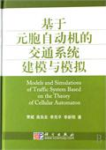
本章主要内容
§1 元胞自动机理论
§2 元胞自动机交通流模型
详见：
贾斌，高自友，基于元胞自动机的交通系统建模与模拟，科学出版社，2007-10

Slide 3
相关文献：
Nagel and Schreckenberg. A Cellular automaton model for freeway traffie．Journal of Physics(France)，1992
郑英力等．交通流元胞自动机模型综述．公路交通科技．2006,23(1): 110~115
孙跃等．基于元胞自动机原理的微观交通仿真模型．重庆大学学报(自然科学版)．2005
熊桂林, 黄悦．元胞自动机在混合交通仿真中的应用．系统工程．2006
狄宣．基于元胞自动机的快速路仿真建模与交通流优化分析．同济大学硕士学位论文．2008.3
S Maerivoet, B De Moor，Cellular automata models of road traffic．Physics Reports 419 (2005) 1 – 64

Slide 4
教学目的：了解初等元胞自动机的基本概念，掌握元胞自动机交通流模型的建立方法，掌握NS交通流模型的特点、适用条件及其仿真。
重点： NS交通流模型
难点： NS交通流模型的仿真

Slide 5
§1 元胞自动机理论
一、什么是元胞自动机
元胞自动机（Cellular Automata，CA）是一种时空离散的局部动力学模型，是研究复杂系统的一种典型方法，特别适合用于空间复杂系统的时空动态模拟研究。
元胞自动机不是由严格定义的物理方程或函数确定，而是用一系列模型构造的规则构成。凡是满足这些规则的模型都可以算作是元胞自动机模型。因此，元胞自动机是一类模型的总称，或者说是一个方法框架。

Slide 6
在CA模型中，散布在规则格网 (Lattice Grid)中的每一元胞(Cell)取有限的离散状态，遵循同样的作用规则，依据确定的局部规则作同步更新。大量元胞通过简单的相互作用而构成动态系统的演化。
CA模型的特点：时间、空间、状态都离散，每个变量只取有限多个状态，且其状态改变的规则在时间和空间上都是局部的。

Slide 7
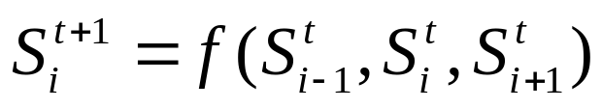


二、初等元胞自动机
初等元胞自动机是状态集S只有两个元素{s₁，s₂}，即状态个数k=2，邻居半径r=1的一维元胞自动机。由于在S中具体采用什么符号并不重要，它可取 {0，1}，{-1，1}，{静止，运动} 等等，重要的是S所含的符号个数，通常我们将其记为 {0，1}。此时，邻居集N的个数2·r=2，局部映射f：S₃→S可记为:

Slide 8
二、初等元胞自动机
初等元胞自动机是状态集S只有两个元素{s₁，s₂}，即状态个数k=2，邻居半径r=1的一维元胞自动机。由于在S中具体采用什么符号并不重要，它可取 {0，1}，{-1，1}，{静止，运动} 等等，重要的是S所含的符号个数，通常我们将其记为 {0，1}。此时，邻居集N的个数2·r=2，局部映射f：S₃→S可记为:

Slide 9
S. Wolfram的初等元胞自动机
t | 111 | 110 | 101 | 100 | 001 | 010 | 001 | 000
t+1 | 0 | 1 | 0 | 0 | 1 | 1 | 0 | 0
由于只有0、1两种状态，
所以函数f共有2⁸=256种状态。

Slide 10
256种初等CA规则
t | 111 | 110 | 101 | 100 | 011 | 010 | 001 | 000
t+1 | 0 0 0 0 … 1 … 1 1 | 0 0 0 0 … 0 … 1 1 | 0 0 0 0 … 1 … 1 1 | 0 0 0 0 … 1 … 1 1 | 0 0 0 0 … 1 … 1 1 | 0 0 0 1 … 0 … 1 1 | 0 1 1 0 … 0 … 1 1 | 1 0 1 0 … 0 … 0 1 | rule 1 rule 2 rule 3 rule 4 … rule 184 … rule 255 rule 256
对给定初值及规则 f，可通过计算机得到N步以后的演化结果

Slide 11
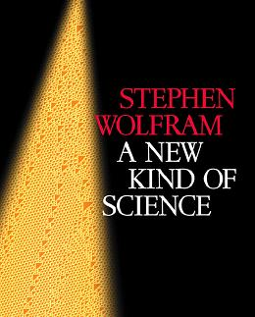
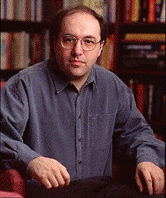
详见：
《A New Kind of Science》
Three centuries ago science was transformed by the dramatic new idea that rules based on mathematical equations could be used to describe the natural world. My purpose in this book is to initiate another such transformation, and to introduce a new kind of science that is based on the much more general types of rules that can be embodied in simple computer programs.
Free online access:
http://www.wolframscience.com/

Slide 12
详见：
《A New Kind of Science》
三个世纪以前，人们发现建立在数学方程基础上的规律能够用于对自然界的描述，伴随着这种新观念，科学发生了变革。在此书中我的目的是应用简单的计算机程序来表达更为一般的规律，并在此种规律的基础上建立一种新的科学，从而启动另一场科学变革。
Free online access:
http://www.wolframscience.com/

Slide 13
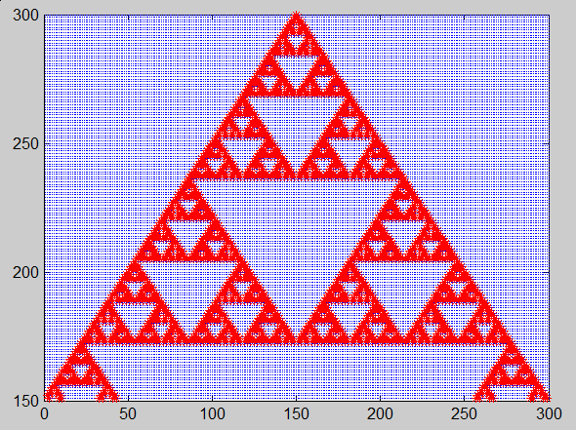
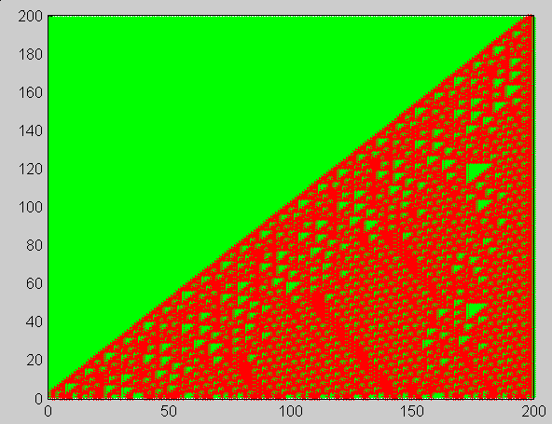
90号规则：分形结构
——CA_rule_90.m
110号规则：复杂结构
——CA_rule_110.m

Slide 14
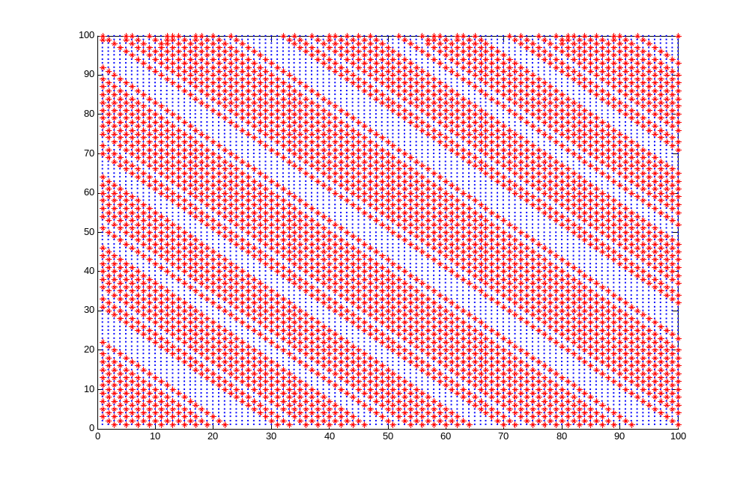
§2 元胞自动机交通流模型
一、第184号规则
特别注意：第184号规则

Slide 15
特别注意：第184号规则
车辆行驶规则为：黑色元胞表示被一辆车占据，白色表示无车，若前方格子有车，则停止。若前方为空，则前进一格。
t | 111 | 110 | 101 | 100 | 011 | 010 | 001 | 000
t+1 | 1 | 0 | 1 | 1 | 1 | 0 | 0 | 0
1992年，德国学者Nagel和Schreckenberg在第184号规则的基础
上提出了一维交通流CA模型，即，NS 模型（或NaSch模型）

Slide 16
二、NS 模型
在第184号规则的基础上，1992年，德国学者Nagel和Schreckenberg提出了一维交通流CA模型，即，NS 模型（或NaSch模型）
Nagel and Schreckenberg. A Cellular automaton model for freeway traffie．Journal of Physics(France)，1992
CA模型最基本的组成包括四个部分:元胞(cell )、元胞空间(lattice)、邻域(neighbor)及更新规则(rule)。

Slide 17
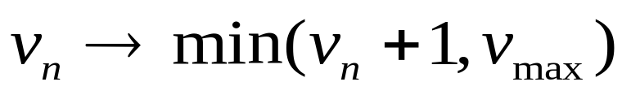
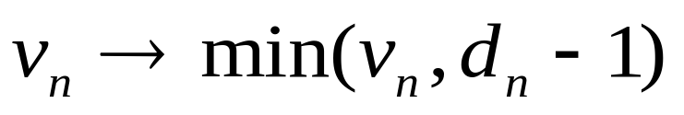
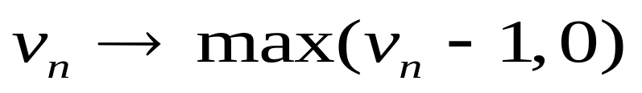
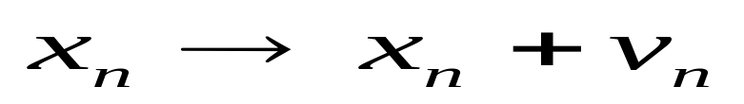
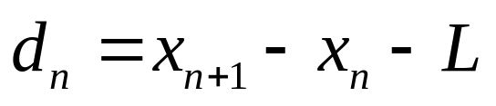
NS模型是一个随机CA交通流模型，每辆车的状态都由它的速度和位置所表示，其状态按照以下演化规则并行更新 ：
a）加速过程：
b）安全刹车过程：
c）随机慢化过程：
（以随机慢化概率p）
d）位置更新：
其中：L---车辆长度~7.5m

Slide 18
NS模型的演化规则：
1）加速: 司机总是期望以最大的速度行驶
2）安全刹车: 为避免与前车碰撞
3）随机慢化（以随机慢化概率p）:由于不确定因素
a) 过度刹车
b) 道路条件变化
c) 心理因素
d) 延迟加速
4）位置更新:车辆前进

Slide 19
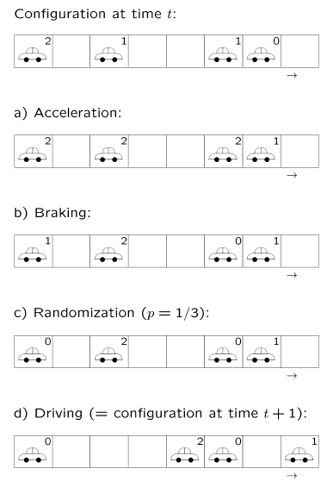
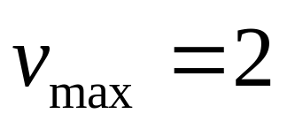
例：设
a）加速过程
b）安全刹车过程
c）随机慢化过程
（以随机慢化概率p）
d）位置更新

Slide 20
在NS 模型的基础上，又陆续地提出了一系列一维CA交通模型，如TT、BJH、VDR、FI等模型；
双车道CA交通模型：STNS模型
机非混合CA模型： CCA模型
城市路网CA二维模型： BML、CTM模型
Los Alamos National Laboratory：
TRANSIMS (TRansportation ANalysis SIMulation System)

Slide 21
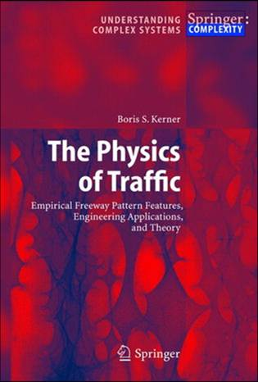
近年国际上出现的一门新的交叉学科
－交通物理学
B.S.Kerner, Springer 2004

Slide 22
“幽灵式交通堵塞” （“phantom” or “ghost” traffic jams）的现象早在1975年就由Treiterer 和 Myers 通过航拍图像发现。
直到1992年由德国学者Nagel 和 Schreckenberg 用元胞自动机（CA）交通流模型才加以成功再现和模拟解释。
Nagel and Schreckenberg. A Cellular automaton model for freeway traffie．Journal of Physics(France)，1992

Slide 23
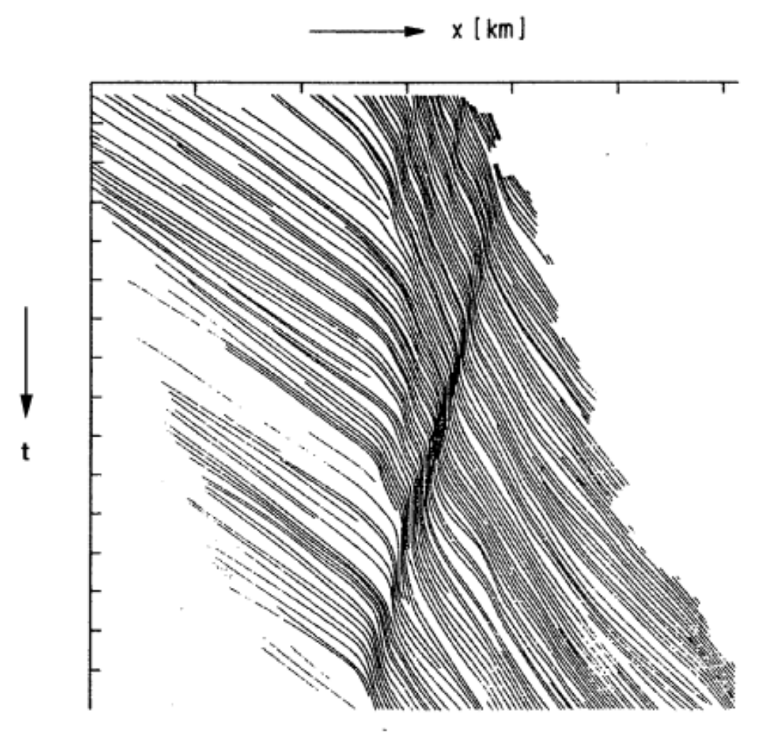
高速公路自发形成的堵塞
——幽灵堵塞（ghost jam）、时走时停（stop-and-go wave）
航拍图，J.Treiterer，1975年

Slide 24
条件：
随机慢化概率p；
密度ρ=13.3veh/km/lan（0.1）
ρ=20veh/km/lan（0.15）
ρ=33veh/km/lan（0.25）
车辆长度~7.5m；道路长度L=7.5m×120=900m
速度：1 ~ 7.5m/s=27km/h；
2 ~ 2×7.5m/s=54km/h；
3 ~ 3×7.5m/s=81km/h；
4 ~ 4×7.5m/s=108km/h；
5 ~ 5×7.5m/s=135km/h；

Slide 25
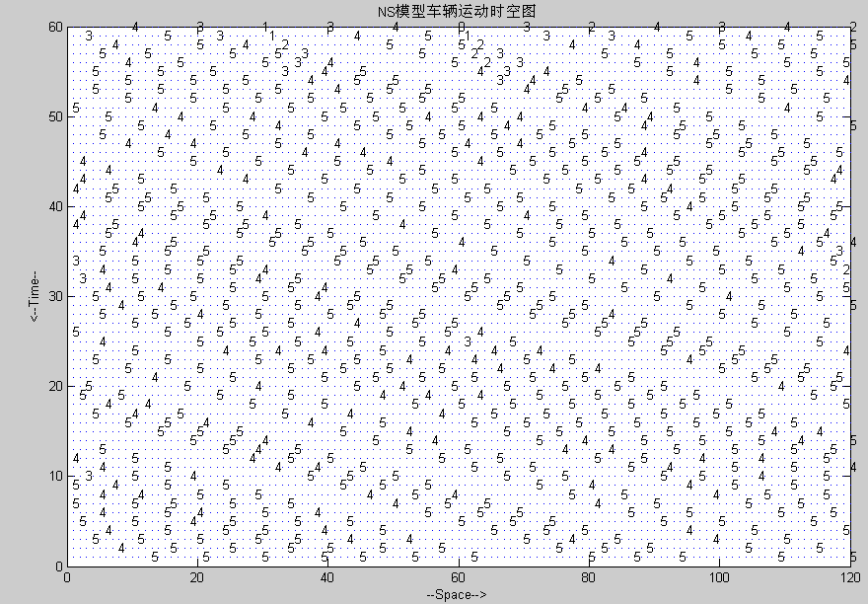
随机慢化概率p=0.2；密度ρ=13.3veh/km/lan（0.1）；
第5秒
第10秒
第20秒
第40秒
×7.5m

Slide 26
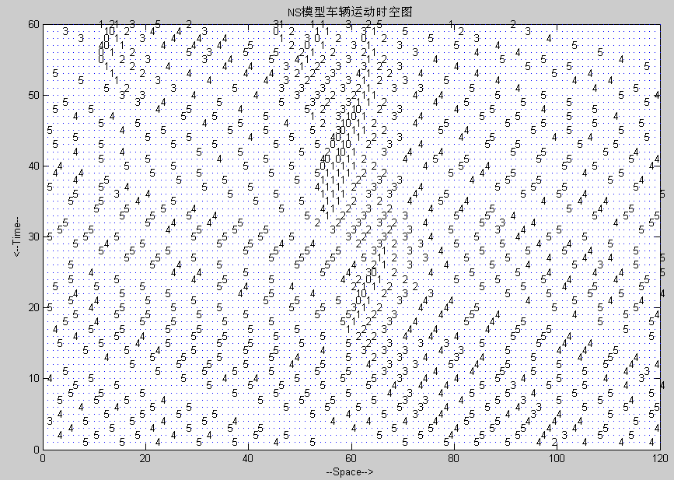
随机慢化概率p=0.2；密度ρ=20veh/km/lan（0.15）；
初始随机
×7.5m

Slide 27
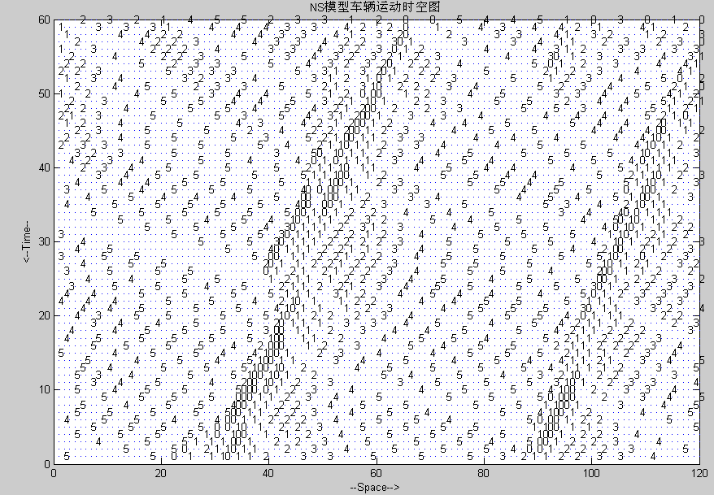
随机慢化概率p=0.2；密度ρ=27veh/km/lan（0.2）；
初始均匀分布
×7.5m

Slide 28
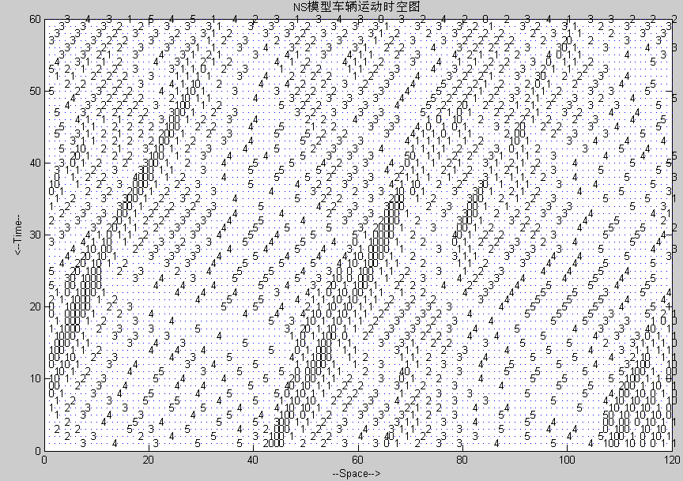
随机慢化概率p=0.2；密度ρ=33veh/km/lan（0.25）；
×7.5m

Slide 29
交通流CA模型的主要优点：
（1）模型简单，特别易于在计算机上实现。
（2）能够再现各种复杂的交通现象，反映交通流特性。在模拟过程中人们通过考察元胞状态的变化，不仅可以得到每一辆车在任意时刻的速度、位移以及车头时距等参数描述交通流的微观特性，还可以得到平均速度、密度、流量等参数，呈现交通流的宏观特性。
（3）能够再现单车道、多车道以及路网的交通流建模；机动车和非机动车交通流的建模

Slide 30
三、多车道CA模型
与单车道模型相比，多车道模型增加了换车道规则。
Nagel 等在单车道NS模型的基础上，又提出了多车道模型。在该模型中，在各条车道上行驶的车辆要遵守NS规则，在进行车道变换时还要满足车道变换规则(lane-changing rules)。

Slide 31
该模型的车道变换规则如下:
(1) 如果v_{max}>gap,且gap_{left}≥gap，则从右车道变换至左车道。
(2) 如果 v_{max}<gap-v_{offset},且 v_{max}<gap_{right}-v_{offset}，则从左车道变换至右车道。
(3) 如果v_{back}<gap_{back} (保证后车不会与本车发生碰撞)，则在满足以上条件的情况下，车辆以概率P_{change},进行车道变换，并规定以下限制条件：
如果v_{right}>gap_{left}，则v_{right}=gap_{left}(禁止右车道的车辆超过左车道车辆)。

Slide 32
四、网络CA模型
1992年，Biham,Middleton和Levine等利用元胞自动机设计了一种简单的二维元胞自动机模型(BML模型)来模拟城市网络的交通流现象，研究交通阻塞问题。模拟结果表明当车辆密度大于某一临界值时，将会发生阻塞。
BML模型简单直观：有一个NxN的方形点阵，N是点阵的边长，每个格点可以有一辆由南向北行驶的车辆，或者有一辆由东向西行驶的车辆，或者没有车辆占据。在每一奇数时间步，南北向的车辆可以向前行驶一个格点；在每一偶数时间步，东西向的车辆可以前进一个格点；如果车辆前方的格点已有其他车辆占据，那么这辆车只能在原地等候，不能向前行驶。这样，每个格点都相当于信号控制交叉口。

Slide 33
BML模型的改进
Chowdhury和Schadschneider将BML模型与NS模型相结合，提出了城市交通网络模型(CS模型)。该模型在每两个连接的交叉口中设置若干个元胞表示路段，这些路段用NS模型建模；每个交叉口为信号控制交叉口，信号周期为T。

